Slide 1
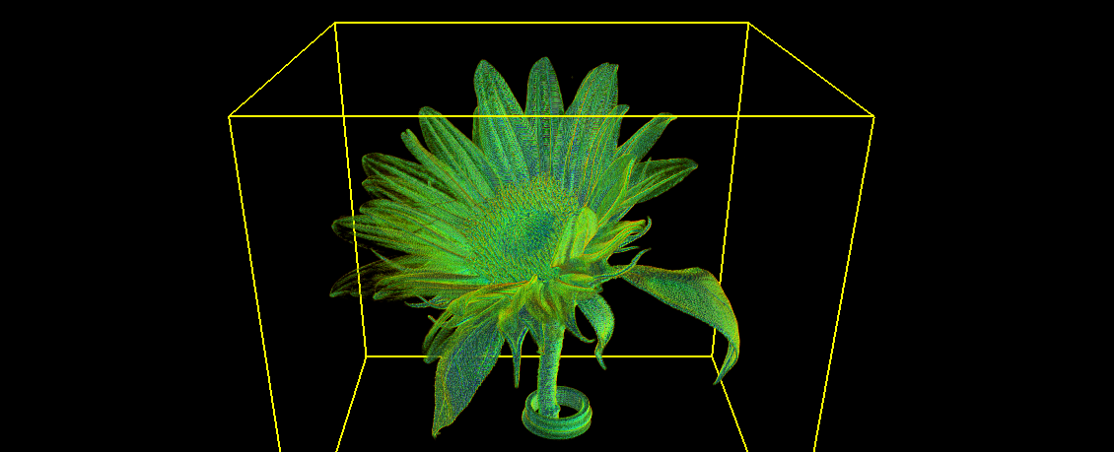
RoiPainter3D

Slide 2
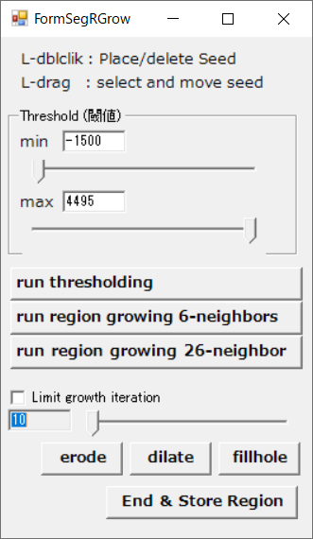
d1
d2
d3
d4
d5
d7
d8
d6
d9

Slide 3
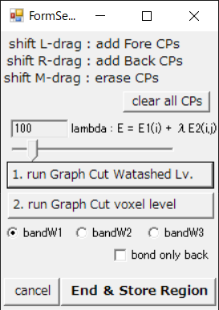
d1
d2
d3
d4
d5
d7
d6
d8

Slide 4
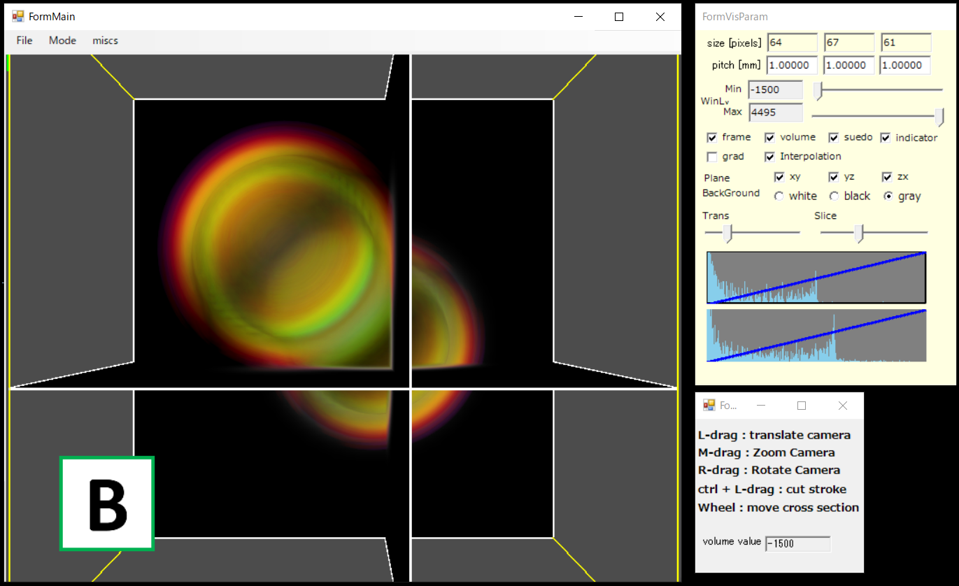
d1
d2
d2

Slide 5
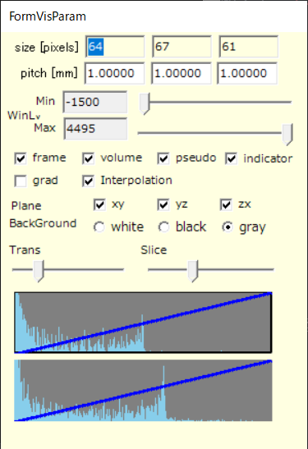
d1
d2
d3
d4
d5
d6
d7
d8
d9
d10
d11

Slide 6
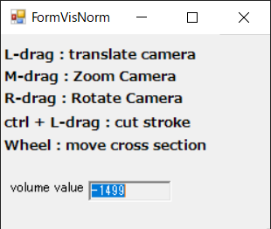

Slide 7
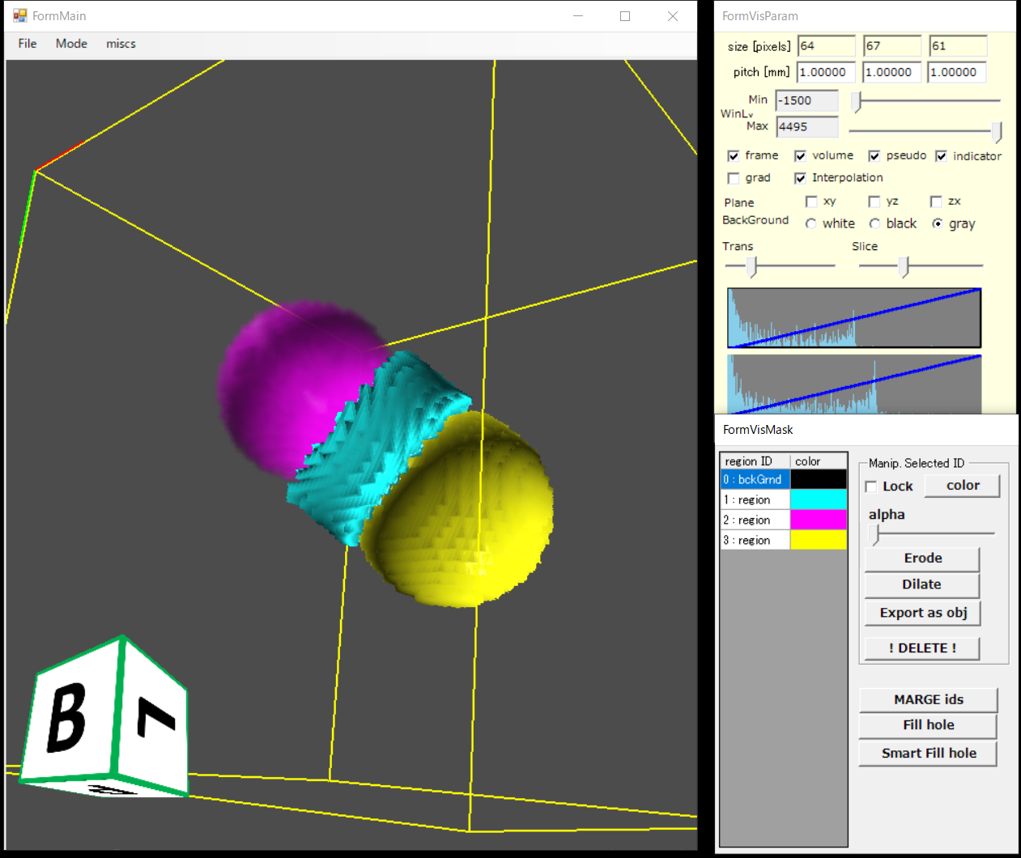

Slide 8
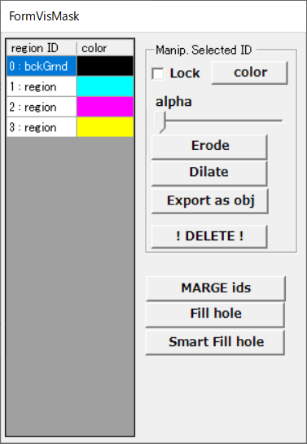
d1
d2
d3
d4
d5
d6
d7
d8
d9
d10
d11

Slide 9
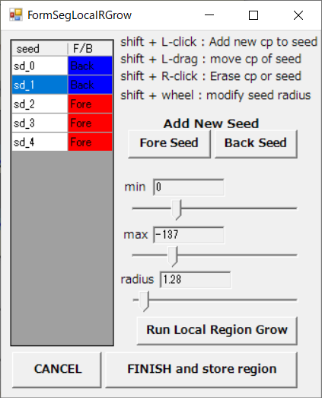
d1
d2
d3
d4
d5
d6
d7
d8
d9

Slide 10
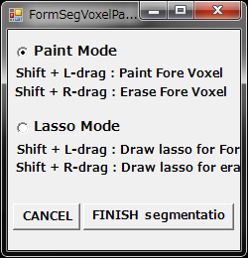
d1
d2
d3
d4

Slide 11
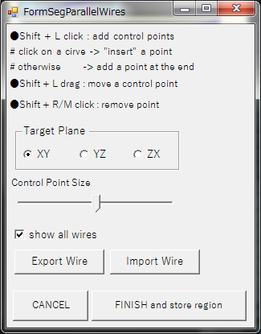
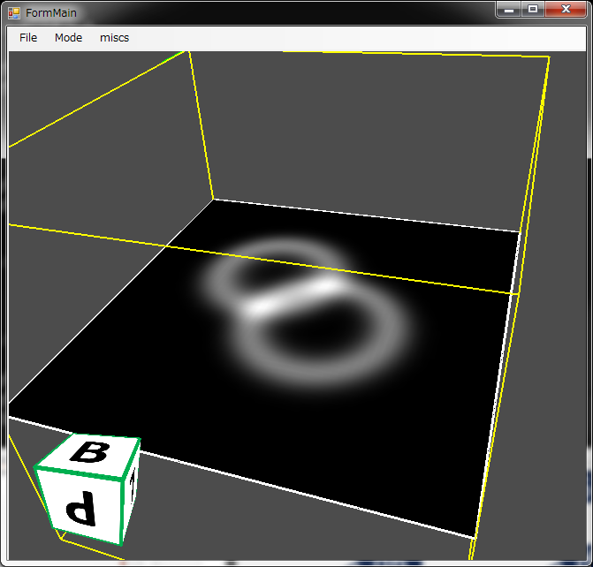
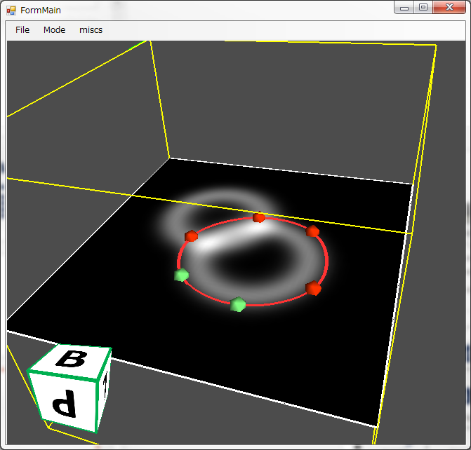
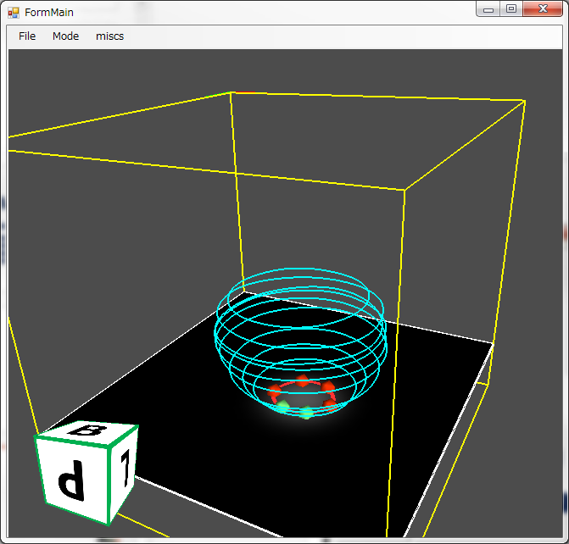
d1
d2
d3
d4
d5
Click a plane to place CPs
CPs are connected to generate a spline curve
Multiple curves are placed to visualize the ROI’s shape
d6
d7

Slide 12
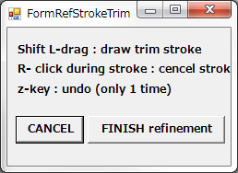
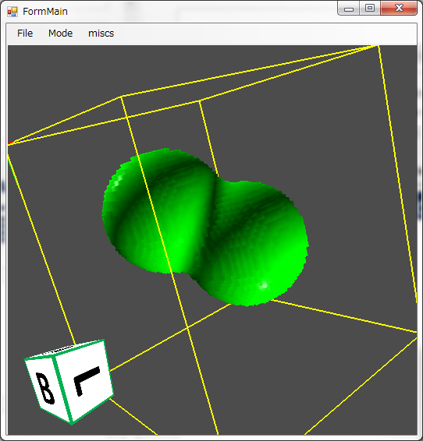
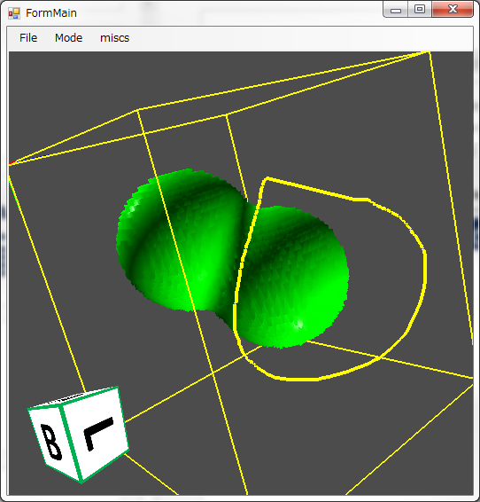
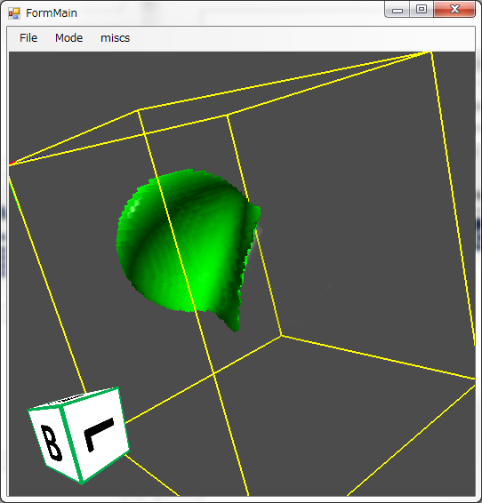
d1
d1
Target ROI
Draw trim stroke
The ROI is trimmed by the stroke

